Slide 1
GLOBAL PAZARLAMADA ÇEVRE KOŞULLARI-2: POLİTİK, TEKNOLOJİKVE KÜLTÜREL ÇEVRE
Türker GÖKSEL

Slide 2
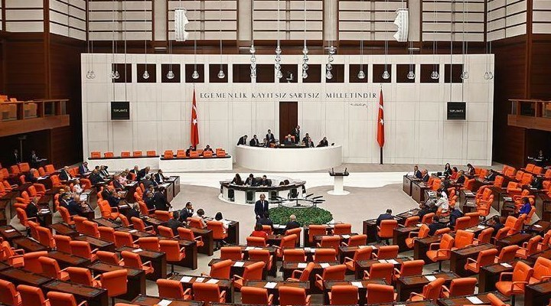
POLİTİK YASAL GÜÇLER (Aydın, 2006: 64-66)
Bir firmanın uluslararası ya da küresel pazarlama kararlarını veren yöneticileri üç alana yoğunlaşmak durumundadırlar; kendi ülkesindeki politik yasal durumlar, dış ülkelerdeki politik yasal durumlar ile iki ve çok taraflı sözleşmeler, anlaşmalar, kendi ülkesi ve faaliyet göstereceği ülke arasındaki ilişkileri düzenleyen yasalar.
Bir işletmenin kendi ülkesindeki politik yasal durumları, örneklerle açıklamak mümkündür.

Slide 3
POLİTİK YASAL GÜÇLER (Aydın, 2006: 64-66)
ABD yönetiminin Libya’nın terörist saldırıları desteklediği gerekçesi ile Libya ile ticarete genel bir yasak koyması, Güney Afrika’ya ırk ayrımcılığı yapıldığı gerekçesi ile bilgisayar yazılımlarının satışları konusunda kısıtlama getirmesi, eylemlerinin ABD ve müttefikleri için tehdit oluşturduğu gerekçesi ile Irak’la ticarete genel bir kısıtlama getirmesi gibi konular ABD şirketleri için kontrol edilemeyen iç çevresel değişkenler olarak değerlendirilebilir.

Slide 4
Politik çevrenin en önemli özelliklerinden biri, politik çevrenin dinamik olmasıdır.
Politik çevre, zamana bağlı olarak farklılık gösterebilir ve bu nedenle periyodik olarak değerlendirilmesinde fayda vardır.
Politik çevrenin değerlendirilmesinde en etkili faktörlerden biri ülkelerin politik sistemidir (Gegez, 2013: 59).
Hükümetler, bir şirketin faaliyetlerini destekleyip teşvik ederek ya da desteklemeyip yasaklayarak kontrol eder ve kısıtlar.
Bu sebeple uluslararası pazarlama yöneticileri için bir ülkedeki politik iklim çok önemlidir.
Çok uluslu firmalar için ideal politik iklimden anlaşılması gereken istikrarlı ve dostça yaklaşan yönetimlerin bulunup bulunmadığıdır (Aydın, 2006: 67).
Konunun anlaşılabilmesi için öncelikle politik riskin ne olduğunun anlaşılması gerekir.

Slide 5
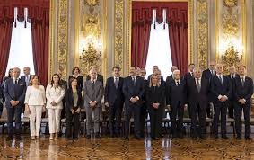
Politik risk; yönetimlerin işletme operasyonlarına müdahale etmesine denir (Aydın, 2006: 67).Politik risk incelenirken işletme ve diğer taraflar arası ilişkiler önem kazanır. İşletmelerin ilişkiler sayesinde politik riski etkileyebileceği taraflar aşağıdaki gibidir (Gegez, 2013: 61-62):
Hükümet: İşletmeler kendilerini zora sokacak birtakım olumsuz tutumları engellemek amacıyla hükümetleri bu kararlarına ilişkin olarak etkilemek isterler. İşletmelerin hükümetleri etkilemede kullandıkları araçların başında lobi faaliyetleri gelir. Bazen kendileri bazen de lobi firmaları vasıtasıyla işletmeler yabancı hükümetleri kendi lehlerine karar vermek üzere etkilemeye çalışırlar. Bu tür faaliyetlerle işletmelerinin o ülke ekonomilerine katkılarını, istihdam yaratma potansiyellerini vs. anlatarak avantajlı pozisyon elde etmeye çalışırlar.

Slide 6
Müşteriler: Yerel müşteriler kendileri için önemli ürün ve hizmetleri satan uluslararası firmaları desteklerler. Bir ülkede yerel halkın desteğini almış olan uluslararası firmaların politik riske maruz kalma olasılığı mukayeseli olarak daha az olur.
Çalışanlar: İşletmenin faaliyet gösterdiği yabancı ülke pazarlarında yerel çalışanlarına yönelik olarak önemli bir içsel pazarlama faaliyetinde bulunması o çalışanların işlerini kaybetmemek için ev sahibi hükümet üzerinde önemli baskılar oluşturmasına neden olacaktır. Ancak bunun gerçekleşebilmesi için işletmenin çalışanlarına karşı adil ve anlayışlı davranması, çok düşük ücret politikaları ve çocuk işçi çalıştırma gibi etik dışı uygulamalarda bulunmaması gerekmektedir. Aksi takdirde işletme kendi çalışanlarını da kendi karşısında bulabilir.

Slide 7
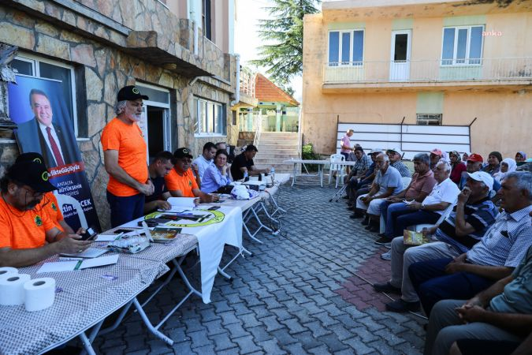
Yerel Halk: Uluslararası işletmelerin çalışma bölgelerine yakın yerlerde ikamet eden yerel halk, söz konusu işletmenin faaliyetlerinden olumsuz etkilendiğini düşünebilir.
Bu olumsuz etkiler hava kirlenmesi, temiz su kaynaklarının tahribatı, orman alanlarının yok edilmesi gibi şekillerde kendini gösterebilir.Bu gibi durumlarda işletmeler yerel halkın protestolarıyla karşılaşabilirler.

Slide 8
POLİTİK RİSK UNSURLARI (Gegez: 2013: 62-63)
Politik riskler üç grupta toplanabilir:
Mülkiyet riski: Mülkiyet riski, işletmelerin dış pazarlardaki mülkiyet haklarını tehdit eden risklerdir.
Faaliyet riski: Faaliyet riskleri işletmelerin faaliyetlerinde kısıtlama yaratabilecek önemli müdahalelerdir.
Transfer riski: Fonların ülkeler arasındaki akışını engelleyen risklerdir.
Bu bağlamda politik risk oluşturan faktörler:

Slide 9
POLİTİK RİSK UNSURLARI (Gegez: 2013: 62-63)
İthalat Kısıtlamaları: Hükümetler, kendi ülkelerinde faaliyet gösteren firmaların ham madde, yarı mamul, makine gibi önemli ürünleri dışarıdan ithal etmelerine kotalar yoluyla kısıtlama getirebilirler. Böylece söz konusu ürünlerin o ülke içinden tedarik edilerek ev sahibi ülke ekonomisine ayrıca katkı sağlanması garanti edilir. Kotalar yüksek gümrük tarifelerinden daha yıkıcı etkiye sahiptirler. Çünkü tarifeler yüksek olsa da maliyet açısından bunları karşılayabilen firmalar hâlâ pazara girebilirlerken, kotada belirli bir mal miktarının üzerinde pazara giriş kesinlikle yasaktır. Ancak söz konusu ürünlerin o ülkede yetersiz oluşu veya kalite problemleri işletmeleri zor durumda bırakabilir.

Slide 10
POLİTİK RİSK UNSURLARI (Gegez: 2013: 62-63)
Yerel İçerik Kısıtlamaları: Bazen ev sahibi ülke hükümetleri, kendi ülkelerinde yabancı firmalarca üretilecek olan ürünlerin en az belirli bir oranda yerel olmasını şart koşabilirler. Böylece özellikle iş gücü ve ham madde açısından yabancı firmaların yerel kaynakları kullanması teşvik edilmeye çalışılır.

Slide 11
Döviz Kontrolleri: Ev sahibi ülke hükümetleri, döviz rezervleri kapsamında birtakım döviz kontrolü uygulamaları getirebilirler. Böylece ithalatçı firmaların ithalat yapabilmek için gerekli döviz miktarı sınırlanmış olduğundan ithalat da sınırlanmış olur.
Pazar Kontrolü: Bazı hükümetler, işletmelerin belirli ülkelerle ticaret yapmalarını kısıtlayabilirler.

Slide 12
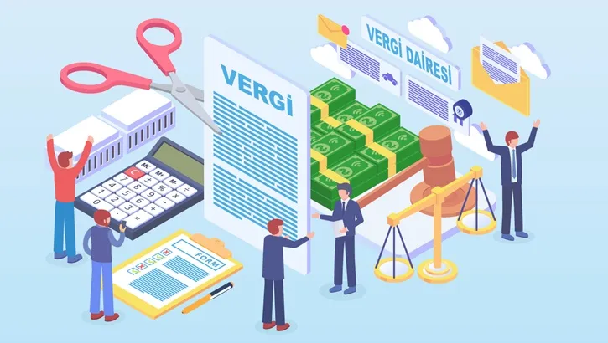
Fiyat Kontrolleri: Hükümetler, belirli ürünler için taban ve tavan fiyat belirleme yoluna gidebilirler.
Özellikle ecza ürünleri petrol gibi hassas ürünlerde bu tür fiyat kontrollerine rastlanabilir.
Vergi Kontrolleri: Zaman zaman ev sahibi ülke hükümetleri, ülkedeki yabancı yatırımcıları etkileyebilecek vergileri yükselterek zarar verici bir atmosfer yaratabilirler.
Seçimlerde oy kaybetmemek ve gelir açığını kapatmak için yabancı yatırımcıları etkileyebilecek vergiler özellikle gelişmekte olan ülke hükümetlerince en pragmatik yollardan biri olarak düşünülmektedir.

Slide 13
İşgücü Kısıtlamaları: Özellikle bazı ülkelerde işçi sendikalarının giderek güçlenmesine paralel olarak, bazı ülkelerde işletmeleri zora sokacak lokavtı engelleme, fabrika kapatmayı engelleme, yönetim kurullarında işçi temsilcilerine yer verme gibi birtakım uygulamalarla karşılaşılabilir.
Hükümet Değişikliği: Seçimler sonucu veya askerî darbeler sonucu iktidar değişikliği ile yabancı işletmelere karşı olumsuz bir tutuma sahip siyasi partiler, bu işletmeleri zorlayıcı bir atmosfer yaratabilirler.

Slide 14
El Koyma: Yabancılara ait işletmelere ev sahibi hükümet tarafından el konmasıdır. Özellikle milliyetçi akımların hakim olduğu ülkelerde görülür. Bununla birlikte geçmiş yıllara kıyasla daha az popüler hâle gelmiştir. El koyma durumunda ev sahibi hükümet, önemli bir değere sahip olmakla beraber bundan sonra ülkeye gelebilecek yabancı yatırımların önünü kesmektedir. Madencilik ve enerji gibi sektörlerdeki yatırımlar el koyma tehlikesine daha fazla açık sektörlerdir.
Millileştirme: Yabancılara ait işletmelerin çalıştığı sektörler, millîleştirme hareketiyle o ülke firmalarının hizmet verebileceği sektörlere dönüştürülebilirler. Burada önemli nokta, belirli bir sektörün tamamen yerel firmaların hizmet vereceği sektör hâline dönüştürülmesidir.

Slide 15
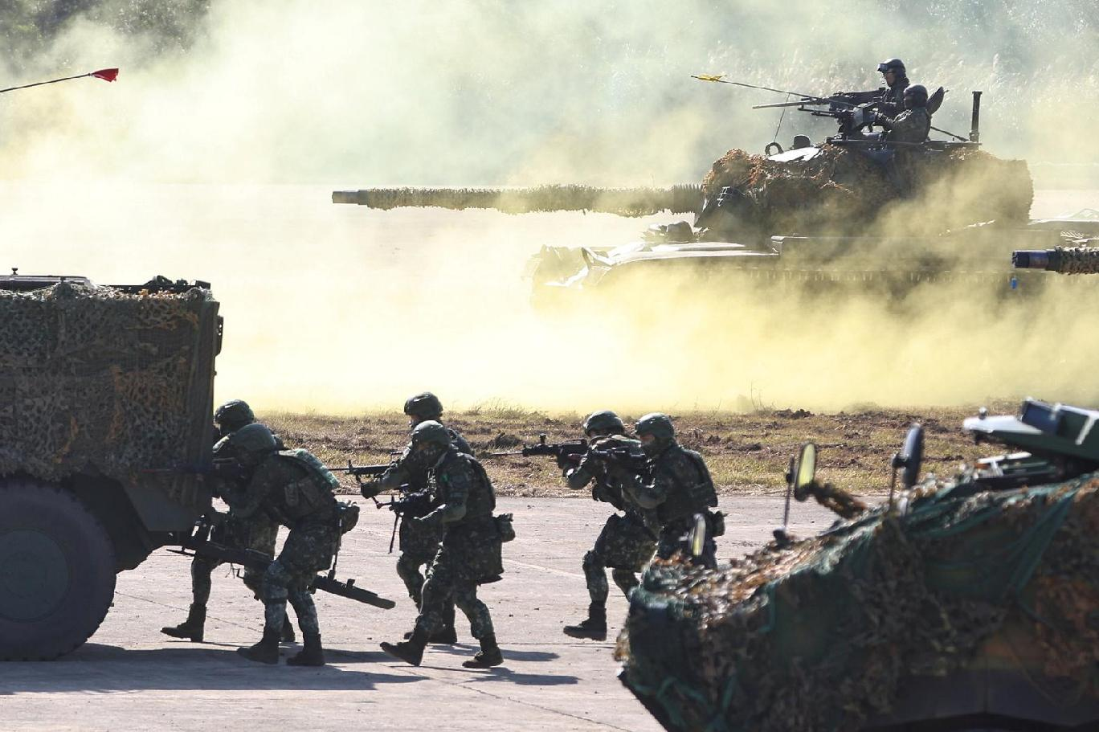
Yerelleştirme: Bu durum, belirli bir yabancı işletmenin kontrolünün yavaş yavaş yerel otoritelere veya bireylere devredilmesi anlamını taşır. Örneğin, yönetim kurullarında görev alan ev sahibi ülke vatandaşlarının sayısının zorunlu olarak arttırılması bu kapsamda değerlendirilebilir.
Savaş: Politik çevre açısından en ciddi sorunlardan biri savaştır. Bir ülkenin savaş durumunda olması hâlinde o ülke pazarında yer almamak en sağlıklı kararlardan biri olur. En azından bu gibi ülkelerde işletmenin varlıklarını en az riske atacak pazara giriş yöntemleriyle faaliyet göstermek yerinde olacaktır.

Slide 16
Terörizm: Savaş kadar olmasa bile çalışma ortamını rahatsız eden faktörlerden bir diğeri de terörizmdir. Pazara girilecek ülkelerde yaşanan terörist faaliyetler, doğrudan doğruya işletmeleri de hedefleyebilir. Bu durumda bu tür terörist hareketlere açık hedef olan bir işletmenin böyle bir ülkede güvenli bir şekilde iş yapabilme şansı azalacaktır. Terörist faaliyetler bazen genel olmakla birlikte, bazen de iş adamlarının kaçırılması gibi yöntemlerle doğrudan bu ülkelerde faaliyet gösteren işletmeleri de etkileyebilir.
Ambargo: Bir ülkeye ilişkin bir ya da daha fazla üründe ticaret yasağına ambargo adı verilir. Ambargo, ithalat kısıtlamasının en ileri seviyesidir. Özellikle politik amaçlarla gündeme gelen bir stratejidir. Ambargolar bireysel olarak ülkeler tarafından uygulanabileceği gibi, Birleşmiş Milletler gibi ülkeler üstü kuruluşlar tarafından da uygulanabilirler. Geçmiş yıllara oranla ambargoların kullanımı azalmıştır.

Slide 17
POLİTİK RİSK ANALİZ YÖNTEMLERİ
Bölge Turu: Bölge turu, faaliyet gösterilecek olan ülkenin ziyaret edilerek o ülkede pazarlama faaliyetlerini olumlu ya da olumsuz olarak etkileyebilecek durumların yerinde incelenmesidir. Yerinde teşhis gibi önemli bir avantaja sahip olmakla beraber, bölge turunda iş yapılacak ülkedeki yetkililerce tamamen yanıltıcı bir mizansen de hazırlanmış olabilir.
Danışmanlardan Yararlanma: Bu yöntemde işletme dış pazarlardaki politik riski o pazarlar hakkında uzman olan, daha önce o pazarlarda iş yapmış, oralarda yaşamış danışmanların görüşleri temelinde değerlendirir. Elbette ki danışmanların kalitesi söz konusu değerlendirmelerin kalitesini de etkileyecektir.

Slide 18
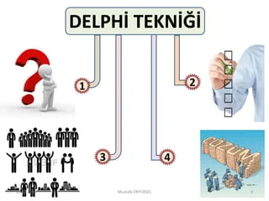
POLİTİK RİSK ANALİZ YÖNTEMLERİ
Delphi Tekniği: Bu teknikte öncelikle bir ülkenin politik riskini belirleyici faktörler (örneğin ülkedeki yabancı sermaye karşıtı hareketler, millîleştirme çabaları vs.) belirlenir ve ardından bu faktörlerin etki dereceleri ortaya konur.
Bu değerlendirmeler Delphi çalışmasında yer alan tüm uzmanlarca uzlaşmaya (konsensüs) varana kadar sürer.
Kantitatif (Nicel) Yöntemler: Kantitatif yöntemler tekniğinde politik risk analizi, önceden belirlenmiş değişkenlerin çok değişkenli analiz yöntemleri kullanarak yapılır.
Bu teknik geçmiş verilere bakarak gelecekteki olası risk unsurlarını belirleme esasına dayanır.

Slide 19
POLİTİK RİSK ANALİZ YÖNTEMLERİ
Entegre (bütünleşmiş) Analiz: Entegre analiz yöntemi, tüm yöntemlerin bir arada kullanılmasını içerir.
Her bir yöntemin avantaj ve dezavantajları dikkate alındığında, bütünleşmiş analizin bireysel yöntemlere göre daha güvenilir sonuçlar üretmesi beklenir.
Bununla birlikte, bütünleşmiş analiz uzun zaman alır ve yüksek maliyetlidir.

Slide 20
Yasal Çevre: Yabancı ülkelerde faaliyet gösterecek firmalar o ülkelerin yasal çevresini ve ticarete getirilen sınırlamaları bilmeleri gerekir.
Bu bağlamda ticarete getirilen sınırlamaların başında gümrük vergileri, ithalata konulan kotalar, kar transferinin önlenmesi, sağlık, güvenlik ve ürün kalitesi ile ilgili standartlar gelmektedir (Aydın, 2006: 72).
Ancak küreselleşme ve küresel pazarlama uygulamalarının hız kazanmasının en önemli sebeplerinden biri de ticareti ve yatırımı düzenleyen yasal çerçevede yapılan düzenlemelerdir ve ülkelerin, yabancı sermayeyi çekebilmek ve uluslararası ticareti artırabilmek için gümrük tarifelerinde yaptıkları düşüşler, yeni kanunlarla yatırım yapan işletmelere verilen teşvikler ve vergi indirimleri küreselleşmenin önünün açmıştır.

Slide 21
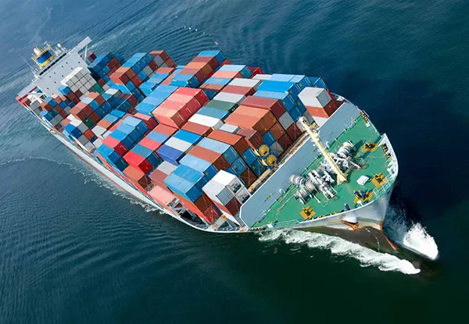
Dünya ticaretindeki bu kadar hızlı artışın sebeplerinden birinin gümrük tarifelerindeki düşüş olduğu söylenebilir(Altınbaşak Farina, 2013: 13).
Ayrıca ülkeler arasındaki ikili ticari anlaşmalar, lisans verme, patent hakları, ISO, AB gibi çeşitli anlaşmalarla uluslararası pazarlamada uyulması gereken kurallar yasal olarak belirlenmiştir.
Girilmek istenilen ülkelerin yasaları ve kuralları da ülkeden ülkeye farklılık gösterir ve bu farklılıklar özellikle şu konularda önem kazanır(Aydın, 2006: 72);
Haksız rekabet ve anti damping uygulamaları
Yetkili satıcılık, distribütörlüklerle ilgili sözleşme yapma ve sözleşme iptali ile ilgili hükümler
Ürünün kalite kontrolü, garanti süreleri ve satış sonrası hizmetlerle ilgili düzenlemeler
Tüketici ve çevrenin korunmasına ilişkin yasal düzenlemeler
Patent alma, marka tescili, telif hakları vb. konularda düzenlemeler.

Slide 22
TEKNOLOJİNİN SEVİYESİ
Teknoloji insanların makine, madde ve süreç yaratmalarına müsaade etmekte ve
toplumun daha yüksek bir yaşam standardı elde etmesine olanak sağlamaktadır.
Teknoloji ayrıca işçilerin daha verimli ve daha az fiziksel güç kullanarak çalışmasını sağlamakta, onların daha fazla para kazanmalarına imkân sağlamakta ve bu sayede daha yüksek teknoloji içeren ürünler satın alabilmelerine izin vermektedir

Slide 23
TEKNOLOJİNİN SEVİYESİ
Diğer taraftan teknolojinin getirdiği bazı olumsuzluklar da mevcuttur; işsizliğe, çevrenin kirlenmesine, suç oranlarının artmasına ve benzeri başka toplumsal ve çevresel sorunlara sebep olabilmektedir (Gegez, 2013: 64).
Uluslararası pazarlamayı etkileyen çevresel faktör olarak teknolojiye iki yönden bakmak gerekir; biri uluslararası pazarlama yapan şirketin sahip olduğu ya da kullandığı teknoloji seviyesi, diğeri ise faaliyet gösterilecek pazarın ya da kültürün teknolojik seviyesidir(Aydın, 2006: 85).

Slide 24
TEKNOLOJİNİN SEVİYESİ
Günümüzde teknolojik çevrenin pazarlama üzerindeki en büyük etkisi, elektronik ticaretin ortaya çıkması olmuştur.
Ayrıca Elektronik Veri Değişimi (EDI) gibi teknolojik atılımlarla işletmeler arasında veri paylaşımı sağlanmış ve stok maliyetlerinde önemli tasarruflar yapılmıştır.
iPhone, iPad, Blackberry gibi cihazlarla teknoloji insanların günlük hayatına girmiştir.

Slide 25
TEKNOLOJİNİN SEVİYESİ
İnternet önemli bir teknoloji altyapısı hazırlamış, eğlence sektöründe sinema, müzik vs. alanlarda internet en önemli hizmet sağlayıcı platform hâline gelmiştir(Gegez, 2013: 64-65).
Ayrıca birçok organizasyon teknolojiyi, rekabet avantajı kazanmak için kullanır ve daha etkin bir biçimde rekabet edebilmek için yaratıcı uygulamalar tasarlar(Aydın, 2006: 85).

Slide 26
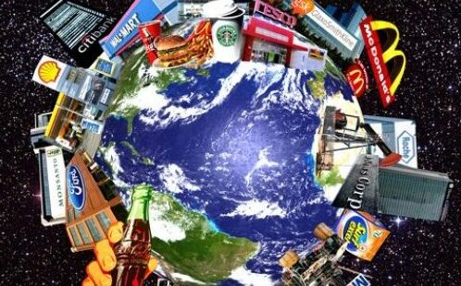
GLOBAL TÜKETİCİ KÜLTÜRÜ
(KEEGAN& GREEN, 2015: 102)
Global pazarlama uzmanları 21. yüzyılla birlikte dünya geneline ait sosyokültürel olgu olarak global tüketim kültürünü anlamak durumundadırlar.
Özellikle tüketimin postmodern toplumun ayırt edici bir özelliği olduğu da unutulmaması gerekmemektedir.
Artık kültürel bilgi ve görüntüler uydu televizyonları, internet ve bunun gibi iletişim kanalları sayesinde serbestçe dolaşması nedeniyle yeni global tüketici kültürleri ortaya çıkmaktadır.

Slide 27
GLOBAL TÜKETİCİ KÜLTÜRÜ
(KEEGAN& GREEN, 2015: 102)
Dolayısıyla bu kültürle tanımlanan bireyler, tüketimle ilişkili anlamlı semboller bütününü de paylaşmaktadır.
Bu bağlamda pazarlama uzmanları; «kahve kültürü», «kredi kartı kültürü», «fast-food kültürü» gibi kültürlerden bahsetmektedir.
Ayrıca pazarlama uzmanları hemen her yerde bireylerin belli bir markayı tükettiğini göz önüne alıp veyahut insanlığı evrensel bir bakış açısıyla ele almak için reklamları kullanılmaktadırlar.

Slide 28
TUTUM, İNANÇ VE DEĞERLER BAĞLAMINDA GLOBAL TÜKETİCİYİ DÜŞÜNME (KEEGAN& GREEN, 2015: 102-103)
Tutum, bir nesne veya varlığa yönelik bireyin gösterdiği tutarlı bir tepki göstermede sergilediği öğrenilmiş bir eğilimdir.
İnanç da bireyin dünyaya dair sahip olduğu doğrulara ilişkin düzenli bilgi yapısıdır.
Değer ise belirli bir davranış biçiminde bireysel ya da toplumsal olarak başka bir davranış biçimine tercih edilebilirliğine yönelik sürekli bir inanç veya duygudur.
Bu üç unsur birbirleriyle yakından ilişkili olup, davranışlara şekil vermektedir.

Slide 29
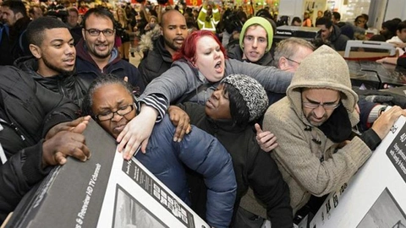
TUTUM, İNANÇ VE DEĞERLER BAĞLAMINDA GLOBAL TÜKETİCİYİ DÜŞÜNME (KEEGAN& GREEN, 2015: 102-103)
Örnekler üzerinden kıyaslama yapıldığında kültürel açıdan bu konu daha iyi anlaşılacaktır.
Mesela, Japonlar işbirliğini, mutabakatı, bireyin inkârını, uyumu gerçekleştirmek için çabalarlar.
Bütün bunlar belirli bir davranış biçimine ilişkin hisleri yansıttığı için değerler olarak görülmektedir.
Pek çok Japon, özellikle de gençler, Batı’nın modanın veya trendin kaynağı olduğuna yönelik bir inanca sahiptir.
Aynı zamanda yine çoğu Japon, Amerikan markalarına karşı olumlu tutumlar sergilemektedir.

Slide 30
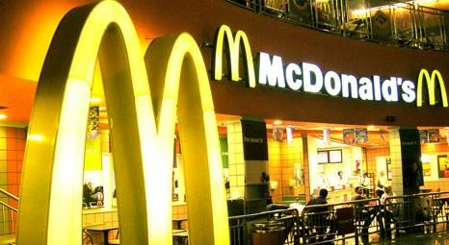
DİN BAĞLAMINDA GLOBAL TÜKETİCİYİ DÜŞÜNME (KEEGAN& GREEN, 2015: 103)
Din, toplumların inanç, tutum ve değerlerinin en önemli kaynağıdır.
Farklı dini inançlara sahip bireylerin ve toplumların global pazarlama etkinliklerinin yaklaşımlarını etkileyen sayısız dini öğreti, uygulama, tatil ve tarihi geçmiş vardır.
Örneğin, Hinduların sığır etini yememeleri sebebiyle McDonald’s’ın bu ülkede hamburger satmaması anlamına geldiği gibi, yine Müslüman bir ülkede de Yum! Markası dinsel kurallara riayet ederek KFC’yi başarılı şekilde tutundurmuştur.

Slide 31
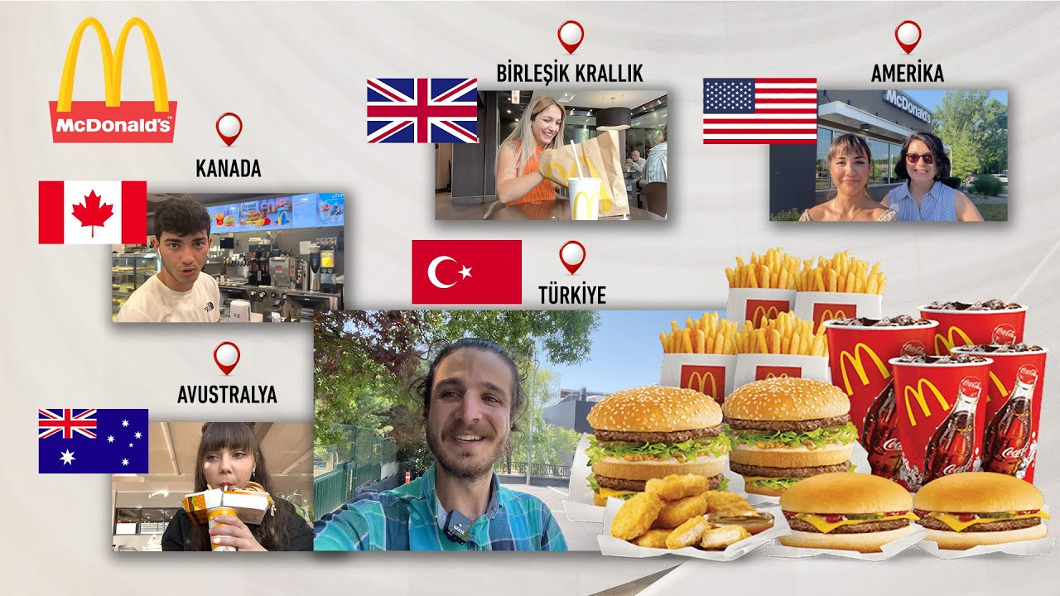
ÖRNEK OLAY (KEEGAN&GREEN, 2015: 14)
McDonald’s’ın global pazarlama stratejisini global ve yerel pazarlama karması elemanlarının bir bileşimine dayanmaktadır.
McDonald’s’ın iş modelinde önemli bir unsur, dünyanın her yerinde restoran açılmasına izin veren bir sistemdir.
McDonald’s’ın hamburger, kızarmış patates ve alkolsüz içecek gibi çekirdek bir menü sunar.
Ancak pek çok ülkede sunumlarını yerel yeme alışkanlıklarına göre kişiye özel hale getirir.
Aşağıdaki tabloda onun etkin global pazarlama stratejisiyle gerçekleşen uygulamalarından örnekler yer almaktadır.

Slide 32
ÖRNEK OLAY (KEEGAN&GREEN, 2015: 14)

Slide 33
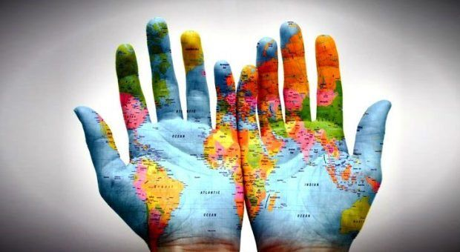
ESTETİK BAĞLAMINDA GLOBAL TÜKETİCİYİ DÜŞÜNME (KEEGAN&GREEN, 2015: 104)
Her kültürün kendisine has ortak duyuları bulunmaktadır.
Neyin güzel neyin çirkin olduğu, neyin lezzetli neyin lezzetsiz olduğu, vb.
Bunları estetik yönüyle ele almak gerekir.
Global pazarlama uzmanlarının bir ürünün şekli, etiketi veya paketindeki renk ya da görsel şeklin estetiğini anlamaları gerekir.
Özellikle renk algıları kültürler arasında farklılaşabilmektedir.
Bundan dolayı yerel tercihlere göre uyumlaştırma yapmaları gerekir.

Slide 34
KÜLTÜRE YÖNELİK ULUSLARARASI PAZARLAMADA YAPILAN HATALARDAN BAZILARI(KOÇ, 2012: 349-356)
Ürün Adı Seçimi: Latin Amerika ülkelerine yemeklik sıvı yağ pazarlayan şirket, pazarlamaya başladıktan sonra İspanyolcada adlarının anlamının «Budala/Ahmak Yağı» anlamına geldiğini öğrenmesi.
Tutundurmada konumlandırma hatası: Pepsodent Güneydoğu Asya’da diş macunlarını «diş beyazlattığı» vurgusuyla pazarlarken, sonradan yerlilerin bir çeşit hurmayı çiğneyerek dişlerini özellikle siyahlaştırmaya çalıştıklarını fark ettiler. Ayrıca reklamlarında «sarı da nereye gitti» sloganını da yerel halk ırkçı bulmuştu.
Tutundurma hatası: 3M Japonya’da Scotch selobantı piyasaya «deli gibi yapıştırır» sloganını kullanarak girdi ve slogan Japoncaya yanlış çevirilince «aptalca yapışır» anlamına gelen bir sloganı kullandılar.

Slide 35
KÜLTÜRE YÖNELİK ULUSLARARASI PAZARLAMADA YAPILAN HATALARDAN BAZILARI(KOÇ, 2012: 349-356)
Ürün Adı Çevirme Hatası: Coca-Cola 1920’de Çin’e pazarlandığında fonetik olarak marka adı «kekou-ke-la» biçiminde çevrilmişti.
Bu sesler Çincede «balmumu ile doldurulmuş dişi at» anlamına geliyordu.
Diğer bir lehçede ise «iribaş kurbağayı ısır» anlamındaydı.
Daha sonra «ko-kou-ko-le» olarak marka adı çevrildi ve «ağızdai mutluluk» anlamındaydı.
Tutundurma hatası: Bir Amerikan mısır gevreği firmasının çocukları hedefleyen ürünleri için reklamlarında çocukları kullanılması sebebiyle İngiltere’de firma hakkında negatif tutum oluşmasına sebep oldu ve firma başarısızlığa uğradı.

Slide 36
ÖRNEK OLAY: DEV YATIRIM GÜMRÜĞE TAKILDI (Gegez, 2013: 49)
Hyundai Motor Company Dünya Başkanı Steve S. Yang, bir ihracat limanı olarak gördükleri Türkiye’de daha fazla yatırım yapmayı çok istediklerini, bunun için yoğun çalışma içinde olduklarını, ancak yeni yatırım için yerine getirilmesi gereken en önemli şartın Türkiye’nin Güney Kore ile serbest ticaret anlaşmasını bir an önce imzalaması olduğunu söyledi.
Yang, “Türkiye gerçek bir ihracat ülkesi olabilmek için sadece Güney Kore’yle değil, etrafındaki tüm komşularıyla müzakereleri süren anlaşmaları da tamamlayarak, bu ülkelere yapılan ihracattaki gümrük vergisi engellerini de bir an önce aşmalı” dedi.

Slide 37
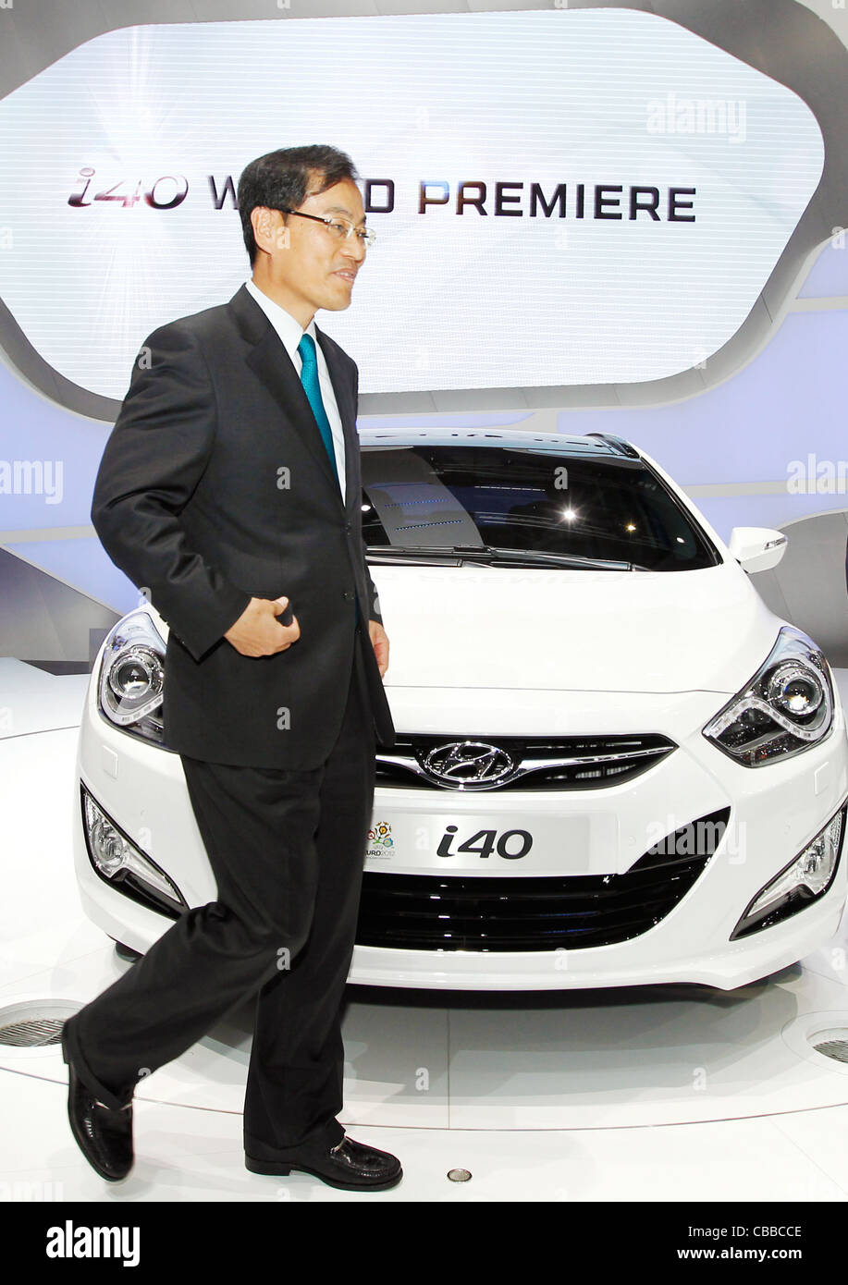
ÖRNEK OLAY: DEV YATIRIM GÜMRÜĞE TAKILDI (Gegez, 2013: 49)
Türkiye’nin Hyundai için öneminin büyük olduğunu ifade eden Young, ancak bu önemin işe çevrilemediğini kendine has üslubuyla anlattı.
Türkiye’nin Güney Kore’yle tıpkı Avrupa Birliği’nin yaptığı ve bu yılın Temmuz ayında yürürlüğe girecek olan Serbest Ticaret Anlaşması yapması gerektiğinin altını çizen başkan, “Türkiye’nin öneminin gerçekten işe dönüşebilmesi için bu anlaşmanın mutlaka imzalanması gerekli dedi.
Türkiye’nin Güney Kore’yle gümrüksüz ticaret yapılabilmesinin yollarını açması halinde alacağı yatırımların sayısı ve büyüklüğünün de artacağını dile getirdi.

Slide 38
KAYNAKÇA
Aydın, K. (2006) Küresel Pazarlamayı Etkileyen Çevresel Faktörler, Stratejik Küresel Pazarlama, Ed: Timur, N. & Özmen, A. ss.56-105, Ankara: Eflatun Yayınevi.
Altınbaşak Farina, İ. (2013) Küresel Pazarlama: Temel Kavramlar ve Kapsamı, Küresel Pazarlama, Ed: Öztürk, S. A.& Ersoy, N. F., Anadolu Üni. AÖF Yayın No:
1779, ss. 2-31, Eskişehir.
Ekmekçi, A.K. (2013) Küresel Pazarlar İçin Ürün ve Hizmet Stratejileri, Küresel Pazarlama, Ed: Öztürk, S. A.& Ersoy, N. F., Anadolu Üni. AÖF Yayın No: 1779, ss.
100-127, Eskişehir.
Er, İ. (2013) Küresel Pazarlarda Fiyatlama Stratejileri, Küresel Pazarlama, Ed: Öztürk, S. A.& Ersoy, N. F., Anadolu Üni. AÖF Yayın No: 1779, ss. 128-149,
Eskişehir.
Er, İ. (2013) Küresel İletişim Stratejileri, Küresel Pazarlama, Ed: Öztürk, S. A.& Ersoy, N. F., Anadolu Üni. AÖF Yayın No: 1779, ss. 174-196, Eskişehir.
Er, İ. (2013) Küresel Pazarlarda Dağıtım Stratejileri, Küresel Pazarlama, Ed: Öztürk, S. A.& Ersoy, N. F., Anadolu Üni. AÖF Yayın No: 1779, ss. 150-173, Eskişehir.
Gegez, E. (2013) Küresel Pazarlamayı Etkileyen Ekonomik ve Demografik Koşullar, Küresel Pazarlama, Ed: Öztürk, S. A.& Ersoy, N. F., Anadolu Üni. AÖF Yayın
No: 1779, ss. 32-51, Eskişehir.
Gegez, E. (2013) Kültürel, Politik ve Teknolojik Çevrenin Küresel Pazarlamaya Etkileri, Küresel Pazarlama, Ed: Öztürk, S. A.& Ersoy, N. F., Anadolu Üni. AÖF Yayın No: 1779, ss.52-73, Eskişehir.
Keegan, W. J., Green, M.C. (2015) Küresel Pazarlamaya Giriş, Çev. M. Yolal, Çev.Ed. R. Tatlıdil, Küresel Pazarlama 7. Basımdan Çeviri, Ankara: Nobel Akademik
Yayıncılık Eğitim Danışmanlık Tic.Ltd.Şti.
Keegan, W. J., Green, M.C. (2015) Toplum ve Kültürel Çevre, Çev. M. Yolal, Çev.Ed. R. Tatlıdil, Küresel Pazarlama 7. Basımdan Çeviri, Ankara: Nobel Akademik Yayıncılık Eğitim Danışmanlık Tic.Ltd.Şti.
Koç, E. (2012) Tüketici Davranışı ve Pazarlama Stratejileri Global ve Yerel Yaklaşım, 4.B., Ankara: Seçkin Yayıncılık.

